Slide 1
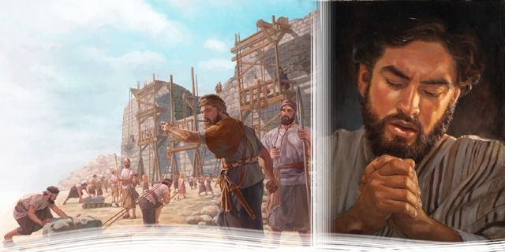
NEHEMIÁŠ A PASTORAČNÁ VÍZIA
Cez biblickú postavu Nehemiáša uvažovať nad tým
k čomu ma Pán vo farnosti pozýva a ako to uviesť
do praxe
Notes:
<number>

Slide 2
ÚVOD DO KURZU
Cez postavu Nehemiáša sa učiť ako prijať víziu, ako ju komunikovať a ako ju realizovať
Nachádzame sa okolo roku 445 pred Kristom
Boh nekomunikuje cez patriarchov, chýbajú aj proroci
Nehemiáš nedostáva poslanie cez žiadne mimoriadne znamenie
Nehemiáš číta udalosti, vníma ako Boh pôsobí, číta Božie slovo a uvažuje, aký je Boží plán v danej situácii
Tak sa rodí v Nehemiášovom srdci vízia
(slovo vízia je biblický pojem, ktorý sa v 16. storočí začal používať aj profánne)

Slide 3
OBSAH KURZU
7. Plodnosť vízie
1. Ako spoznať a prijať víziu
Cez postavu Nehemiáša vnímať
6. Upravenie vízie
2. Ako ju upresniť a definovať
5. Napĺňanie vízie
3. Ako ju zdieľať iným
4. Ako pracovať s vnútorným a vonkajším odporom

Slide 4
METODIKA PRÁCE – CELÝ KURZ
ročný kurz: od októbra 2021 do júna 2022
úvodná prednáška – 2 dni prezenčne: 11. - 12. 10.2021
5 cyklov spočívajúci v uvádzaní počutého do života – dĺžka 1 a pol mesiaca
záverečné hodnotiace stretnutie – 1 deň – prezenčne – polovica júna 2022

Slide 5
METODIKA PRÁCE - JEDNOTLIVÉ CYKLY
Vypočutie si prednášky – prvá prednáška bude
na prezenčnom stretnutí, ostatné budete dostávať mailom
Zamyslenie sa nad tým,
čo chcem uviesť do života – stanovenie cieľa
Jeden a pol mesiaca uvádzania
do života
Vypočutie si novej prednášky – nový cyklus
Zdieľanie sa v trojici
Osobná bilancia toho, čo sa podarilo
Kontaktovanie supervízora

Slide 6
SPÔSOB PRÁCE V TROJICI
Priateľské prostredie, kde sú všetci traja na rovnakej úrovni
Dĺžka stretnutia hodina a pol - má presný začiatok a koniec
Stretnutie je buď prezenčne, alebo online
Môžete sa prihlásiť sami, alebo hneď už ako trojica
Zmysel trojice: navzájom sa počúvať, inšpirovať sa
Rozmer vykazateľnosti – vydať odpočet
Ocenenie toho, čo sa druhým podarilo – zákaz kritiky seba, alebo druhých

Slide 7
ČASOVÁ DOTÁCIA
Úvodné stretnutie - október 2021 - 2 dni
Jednotlivé cykly - je ich 5, dĺžka cyklu: 1,5 mesiaca
Vypočutie si online prednášky – približne 30 min
Stanovenie si úlohy čo chcem uvádzať do života + vyhodnotenie úlohy – približne 30 min
Stretnutie v trojici - 90 min
Záverečné vyhodnocovacie stretnutie – polovica júna 2022
1 deň
Kurz si nevyžaduje zavedenie žiadnej novej aktivity do života kňaza, ale vďaka nemu môže oveľa efektívnejšie vykonávať to, čo už robí

Slide 8
DYNAMIKA UČIACEHO SA TRIA
2.Obohatiť sa
biblický modelom
1. Vypočuť prednášku
3. Zvoliť si
oblasť v pastorácii, ktorú chcem uviesť
do praxe
7. Do-prevádzanie
supervízorom
4. Uvádzať do života
6. Zdieľanie sa v triu
5. Osobná bilancia
toho, čo sa podarilo
Cesta osobného a pastoračného obrátenia

